Slide 1
IDENTIFIKASI MASALAH DAN TUJUAN PERENCANAAN

Slide 2
OUTLINE
Identifikasi Masalah
Tujuan Perencanaan

Slide 3
IDENTIFIKASI MASALAH DAN TUJUAN PERENCANAAN
Dalam perencanaan mengidentifikasi masalah atau isu merupakan hal yang sangat penting, karena solusi akan efektif apabila permasalahan berhasil diidentifikasi secara tepat. Untuk itu ada beberapa terminologi yang harus dipahami untuk mencapai tujuan tersebut

Slide 4
IDENTIFIKASI PERMASALAHAN
A Proble occurs when there is a difference between what “should be” and what “is” between the ideal and the actual situation
Expresses the difference between the hoped for and the actual situation
Is directly or indirect;y related to a desired outcome or behavior

Slide 5
IDENTIFIKASI PERMASALAHAN
Identifikasi permasalahan sebagai suatu platform untuk menyelidiki dan menginventarisasi segala kondisi yang tidak sesuai dengan harapan/keinginan/kebtuhan. Kemudian diambil langkah-langkah untuk mengatasi kondisi tersebut sebagai solusi
Adanya permasalahan dikhawatirkan dapat menhambat pencapaian tujuan dan sasaran perencanaan
Solusi ini dapat diwujudkan melalui output dan outcome

Slide 6
Identifikasi masalah harus mempertimbangkan tidak hanya ‘masalah’ atau ’tantangan’, tetapi juga kendala pada peluang yang mencegah tercapainya tujuan dan sasaran
Identifikasi harus didasarkan pada pengamatan empiris, seperti data dan informasi yang diperoleh dari survei, wawancara, dan diskusi dari berbagai sumber

Slide 7
IDENTIFIKASI PERMASALAHAN
Identifikasi Permasalahan sebelum mencari solusi
Melihat suatu permasalahan secara detail dan hingga akar-akarnya bukan hanya melihat gejalanya, sebelum menentukan solusi

Slide 8
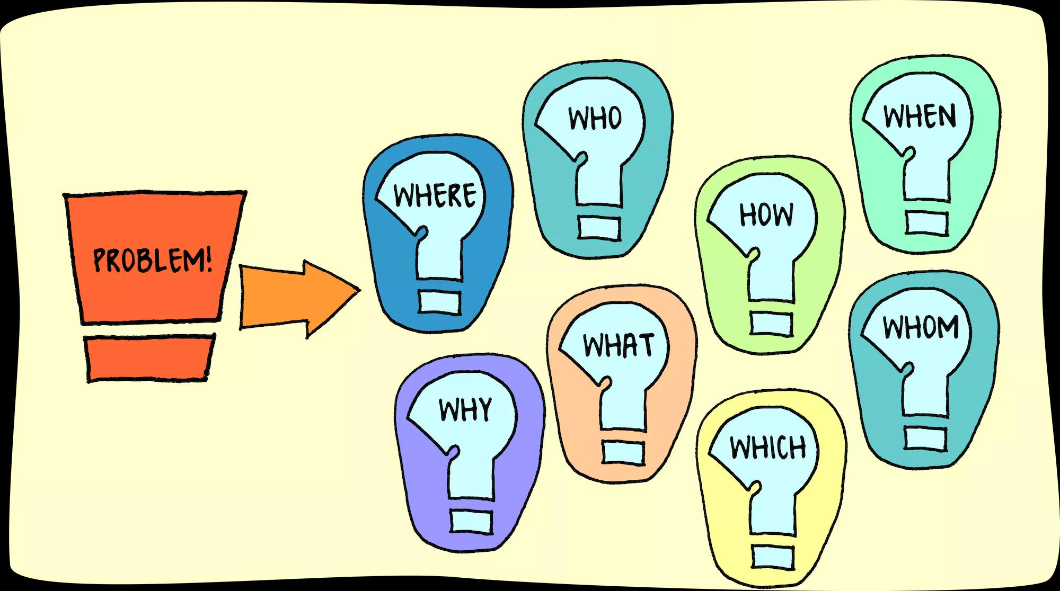

Slide 9
IDENTIFIKASI PERMASALAHAN
Why?, What?, Where?, How?
Mengapa tingkat kemiskinan di Indonesia semakin tinggi?
Apakah yang dimaksud dengan pembangunan berkelanjutan
Dimana rencana pemindahan ibukota Indonesia?
Bagaimanakah cara meningkatkan kualitas penduduk Indonesia?

Slide 10
IDENTIFIKASI MASALAH DAN TUJUAN PERENCANAAN
Pengertian
Masalah terjadi karena adanya kesenjangan (gap) antara apa yang seharusnya dan apa kenyataan
Tujuan Perencanaan
Tujuan perencanaan dalam konteks suatu masalah atau isu adalah memperkecil atau mengurangi gap/kesenjangan yang terjadi

Slide 11
RUANG LINGKUP IDENTIFIKASI PERMASALAAH
Daftar Permasalahan
Penilaian Permasalahan
Prioritas Permasalahan

Slide 12
RUANG LINGKUP IDENTIFIKASI PERMASALAHAN
TAHAPAN I: DAFTAR PERMASALAHAN
Tidak hanya ‘masalah’, tetapi juga ‘kendala, dan kelemahan’ dalam mencapai tujuan dan sasaran
Identifikasi permasalahan tidak hanya untuk kondisi saat ini, tetapi masa depan
Permasalahan membutuhkan solusi yang berbeda. Sebagai contoh permasalahan kemacetan lalu lintas pada Kawasan A dan kawasan B memiliki solusi yang berbeda. Kawasan A dengan pelebaran jalan, kawasan B dengan rekayasa lalu lintas
Masalah terdiri atas multi aspek, seperti sosial, ekonomi, lingkungan, dll

Slide 13
RUANG LINGKUP IDENTIFIKASI PERMASALAHAN
TAHAPAN II: PENILAIAN PERMASALAHAN
Pada tahapan ini memberi skala dan skor terhadap daftar permasalahan. Sehingga dapat diketahui sebab dan akibat dari permasalahan tersebut, tujuan dan sasaran, dan solusi
Penilaian ini juga menjadi dasar untuk menentukan prioritas permasalahan

Slide 14
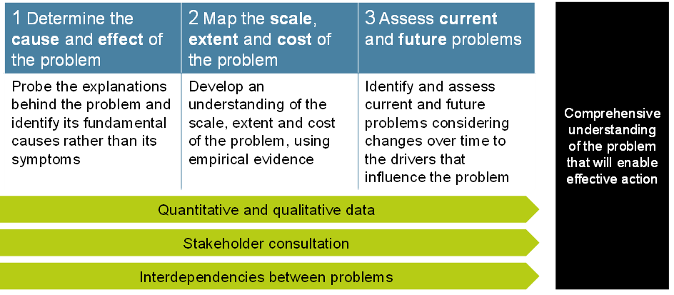
RUANG LINGKUP IDENTIFIKASI PERMASALAHAN
TAHAPAN II: PENILAIAN PERMASALAHAN

Slide 15
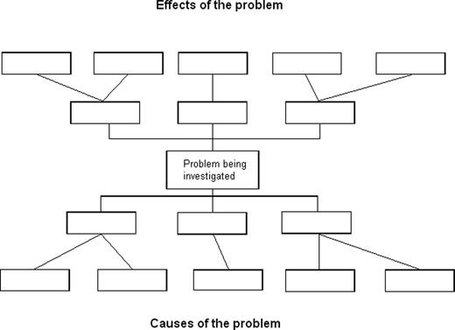
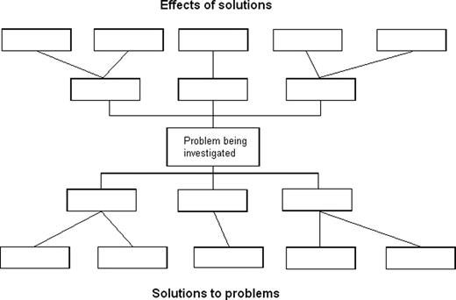
RUANG LINGKUP IDENTIFIKASI PERMASALAHAN
TAHAPAN II: PENILAIAN PERMASALAHAN

Slide 16
RUANG LINGKUP IDENTIFIKASI PERMASALAHAN
TAHAPAN II: PENILAIAN PERMASALAHAN
Pohon Identifikasi permasalahan dengan mengklasifikasikan menjadi permasalahan inti, permasalahan sebab, dan permasalahan akibat
Identifikasi permasalahan dapat menggunakan pohon masalah

Slide 17
TAHAPAN II: PENILAIAN PERMASALAHAN
Tujuan dari Masalah Akibat
III
Tujuan dari Masalah Akibat
IV
Timbulnya kemacetan
Masalah Akibat
III
Masalah Akibat
IV
Kemacetan berkurang 40%
Pengendara kendaraan bermotor dan pejalan kaki menggunakan badan jalan
Tujuan dari Masalah Akibat
I
Tujuan dari Masalah Akibat
II
Masalah Akibat
I
Masalah Akibat
II
Berfungsinya jalur pejalan kaki dan badan jalan
Tida tertatanya Ruang Pedagang Kaki Lima
di Pasar Tanah Abang
Penataan Ruang PKL di Pasar Tanah Abang
Pedagang memanfaatkan badan jalan dan jalur pejalan kaki untuk berjualan
Bahu jalan dapat dilalui kendaraan bermotor dan berfungsinya jalur pejalan kaki
Tujuan dari Masalah Sebab
III
Tujuan dari Masalah Sebab
IV
Masalah Sebab
III
Masalah Sebab
IV
Tingginya harga jual kios di Pasar Tanah Abang
Masalah Sebab
II
Masalah Sebab
I
Tujuan dari Masalah Sebab
II
Tujuan dari Masalah Sebab
I
Sharing cost antara pedagang dan pihak pengembang
Permasalahan
Tujuan

Slide 18
RUANG LINGKUP IDENTIFIKASI PERMASALAHAN
TAHAPAN III: PRIORITAS PERMASALAHAN
Permasalahan yang diprioritaskan aalah kendala/hambatan/ketidakesuaian kondisi yang berdampak besar bagi suatu wilayah dan menyebabkan tidak tercapainya tujuan dan sasaran

Slide 19
RUANG LINGKUP IDENTIFIKASI PERMASALAHAN
TAHAPAN III: PRIORITAS PERMASALAHAN
Faktor yang dapat dipertimbangkan dalam menentukan prioritas permasalahan:
Skala dampak dari permasalahan tersebut
Pengaruh permasalahan terhadap pembangunan
Kebijakan pemerintah

Slide 20
IDENTIFIKASI MASALAH DAN TUJUAN PERENCANAAN
Sumber-Sumber Masalah
Sumber-sumber masalah dapat diperoleh dari berbagai sumber berikut:
Studi kasus
Seminar, diskusi, FGD
Brainstorming
Problem mapping
Intuitif
Arah pencarian solusi suatu masalah dapat berupa
Diskusi dengan pemangku kebijakan dan masyarakat
Rekomendasi melalui analisis dan pengembangan teori

Slide 21
IDENTIFIKASI MASALAH DAN TUJUAN PERENCANAAN
Arahan pengambilan masalah
Pengambilan suatu masalah dalam suatu kajian harus mempertimbangkan kemungkinan pelaksanaannya (“manageable”), artinya kajian tersebut dapat dilaksanakan dengan mempertimbangkan beberapa hal berikut ini:
Waktu yang tersedia
Ketersediaan data dan informasi
Pemilihan metode dan literatur
Mengakomodir kebutuhan seluruh stakeholder

Slide 22
IDENTIFIKASI MASALAH
Pelaksanaan survey: sensus, sample survey, observasi lapangan
Diskusi bersama masyarakat
Interview
Data sekunder

Slide 23
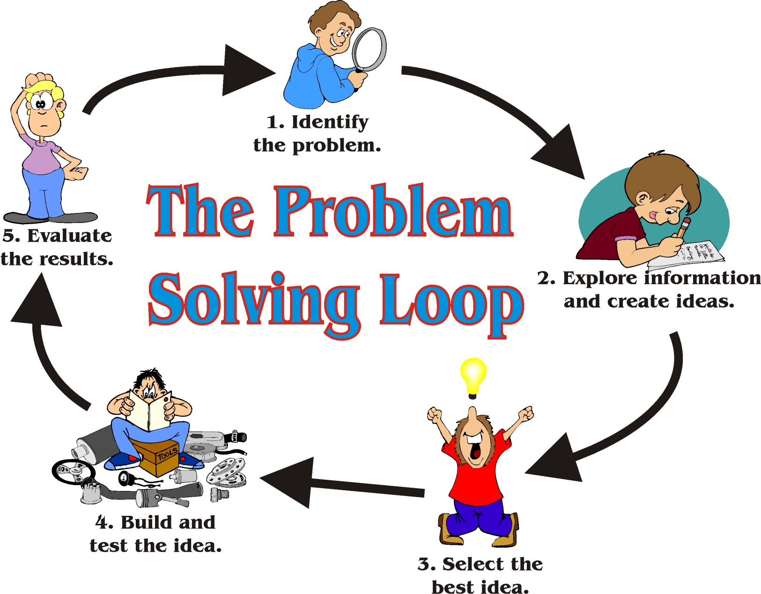

Slide 24
IDENTIFIKASI PERMASALAHAN DAN TUJUAN TERKAIT WILAYAH DAN PERKOTAAN
No | Permasalahan | Tujuan Perencanaan
1 | Berkembangnya permukiman kumuh | Mewjudkan hunian yang sesuai dengan pendapatan masyarakat dan juga aman dan nyaman
2 | Meningkatnya kepadatan penduduk perkotaan | Meningkatkan kualitas penduduk Kepadatan penduduk sebagai bonus geografi yang mejadi aset bangsa dan negara
3 | Minimnya RTH di kawasan perkotaan | Meningkatkan jumlah RTH perkotaan pada kawasan permukiman dan fasilitas publik

Slide 25
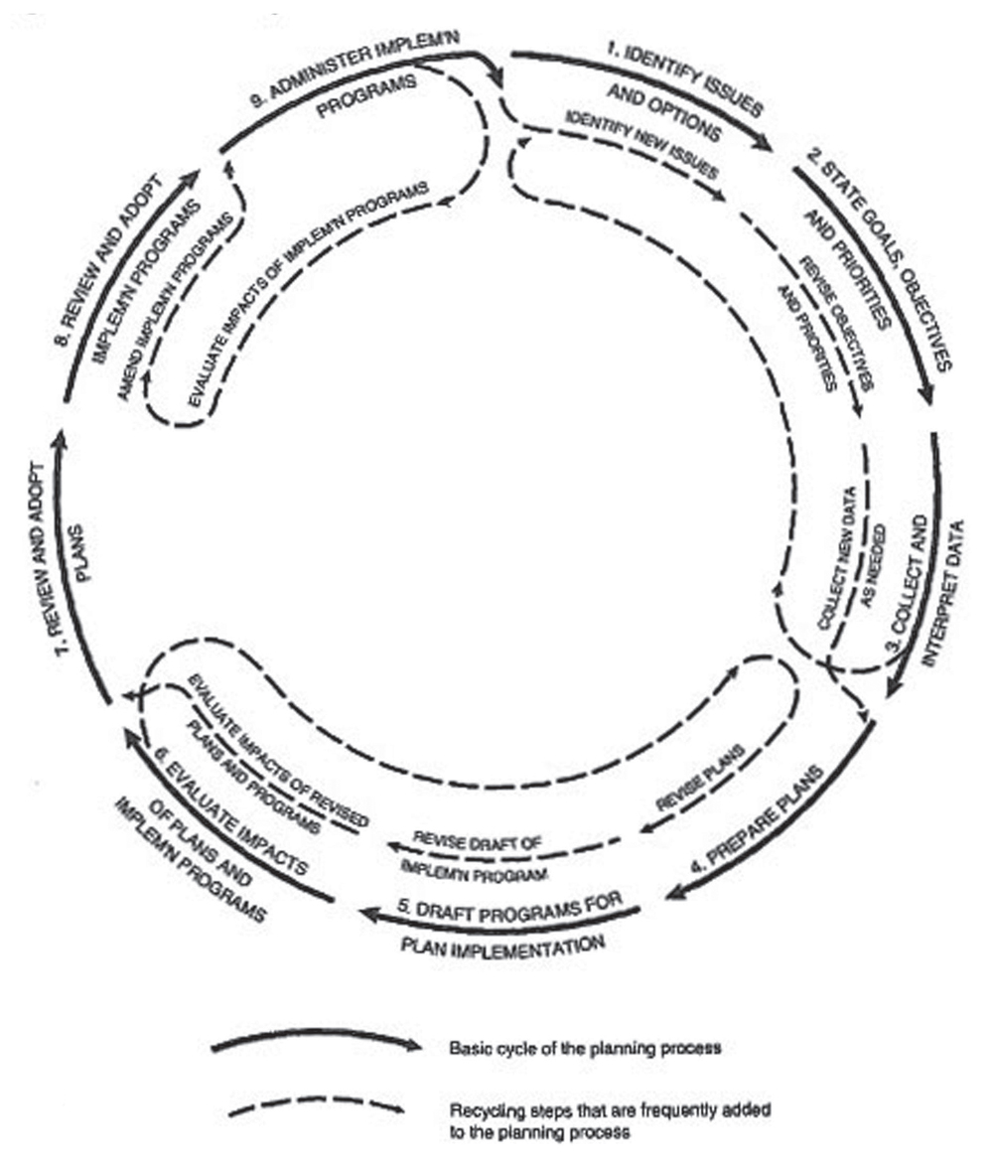
Dalam siklus tahapan perencanaan identifikasi permasalah berada pada tahapan AWAL
Termasuk pada pemilihan isu strategis

Slide 26
terimakasih

